Slide 1



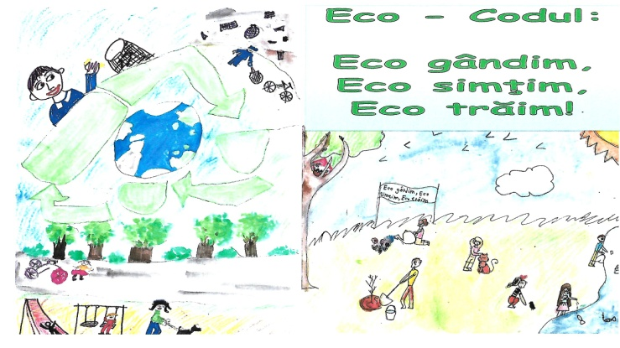
Proiect mondial
ECO ŞCOALA-2019-2020
Eco-codul:
Şcoala Gimnazială “ Acad. Marin Voiculescu”, Giurgiu
Coordonatori: PROF. ŢOGOE PETRA
PROF. FURTUNĂ POPA CECILIA

Slide 2
. PLANUL DE ACŢIUNE
Temele proiectului:
Natura şi Biodiversitatea
Sănătatea / Stil de viaţă sănătos
Scopul proiectului:
Creşterea gradului de conştientizare privind problemele de mediu prin dezvoltarea spiritului civic şi a capacităţii de a lua decizii, prin antrenarea elevilor, cadrelor didactice, părinţilor, comunităţii locale în activităţile desfăşurate în cadrul proiectului, în vederea formării unei educaţii ecologice demne de cetăţean european.

Slide 3
ACTIVITĂŢILE PROIECTULUI:
„Să dăruieşti, înseamnă să fii om”
“Natura / Biodiversitatea”
“Sănătatea / Stil de viaţă sănătos”
„Îmi place clasa mea!”-
„Cod de conduită faţă de natură”, „ Stil de viaţă sănătos”-
“Nu mă uita deschis!”
„Economisim, avem”
„Ziua Zonelor Umede”- Ostrovul Cama Dinu Păsărică
„Adună şi reciclează!”
„Un copac în plus, o speranţă de viaţă ”
„Pata de culoare verde”
„De ce să ajutăm păsările”
„Pământul –casa tuturor”
„ Cel mai haios costum ECO”
„De ce Ozonel este îngrijorat?”

Slide 4
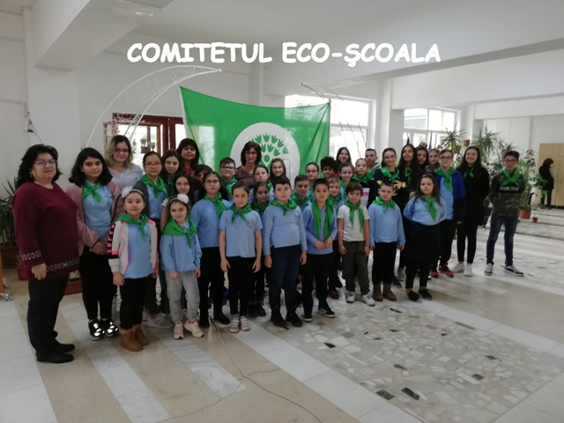
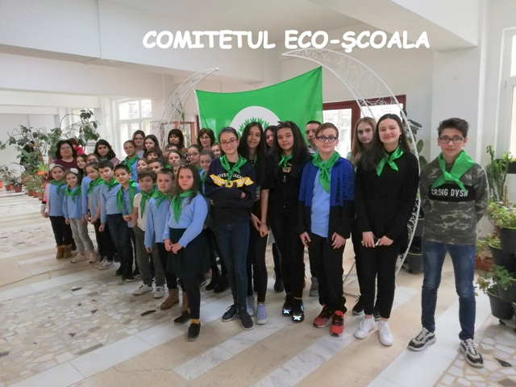
COMITETUL eco 2020

Slide 5
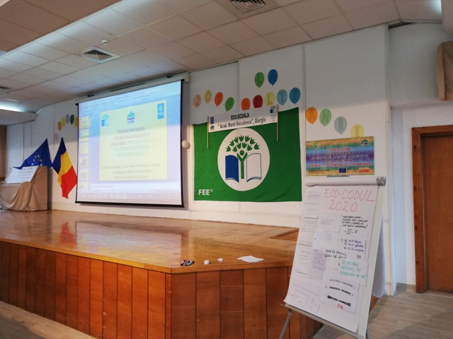
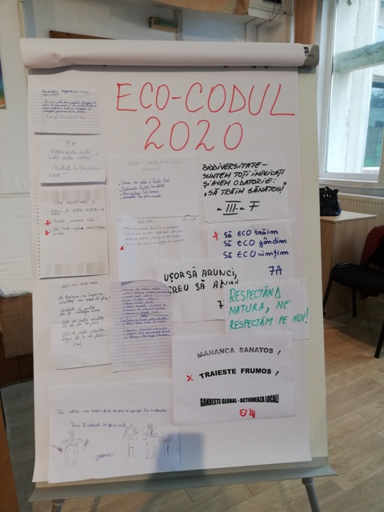
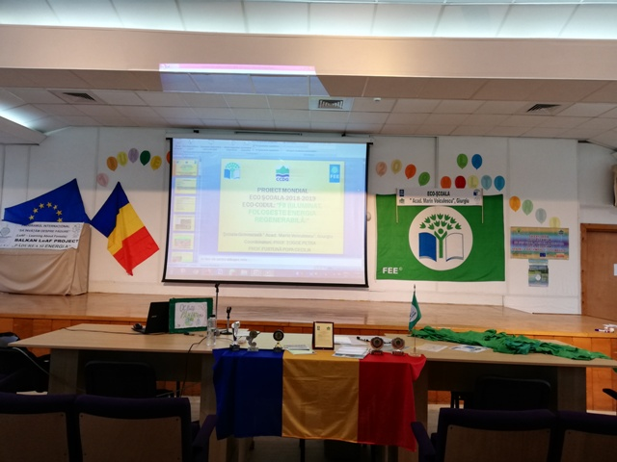
Propuneri şi vot eco-cod 2020

Slide 6
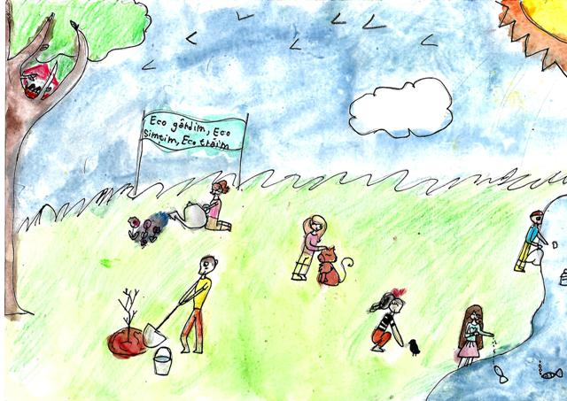
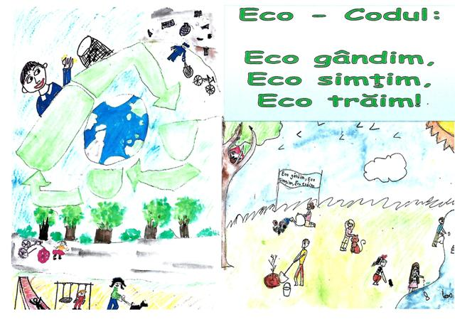
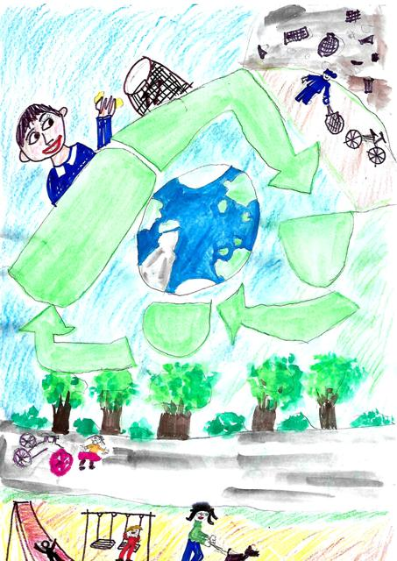
Ilustrarea eco-codului

Slide 7
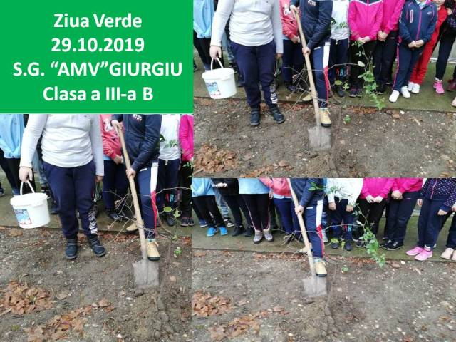
ZIUA VERDE- 29.10.2019 IMPACT: CONŞTIENTIZAREA IMPORTANŢEI EDUCAŢIEI ECOLOGICE

Slide 8
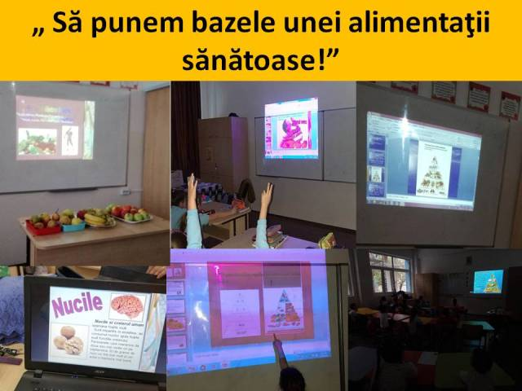
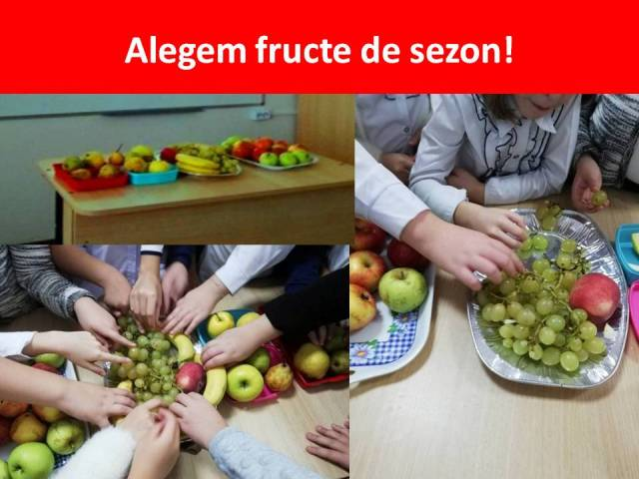
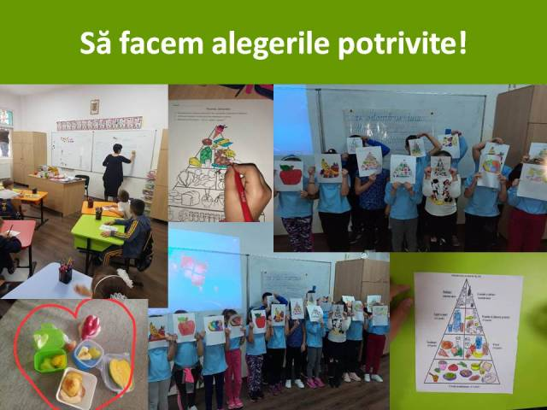
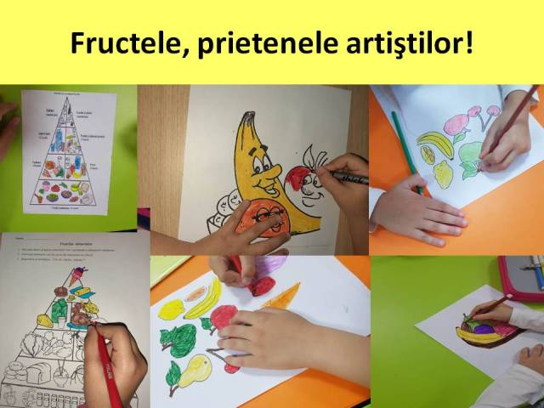
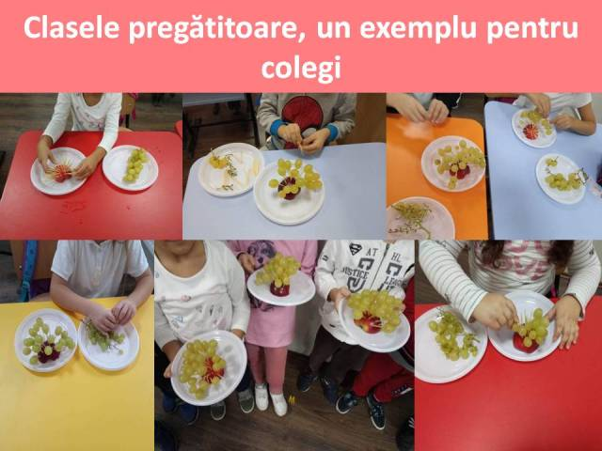
ZIUA MONDIALĂ A ALIMENTAŢIEI-
IMPACT: O ALIMENTAŢIE SĂNĂTOASĂ

Slide 9
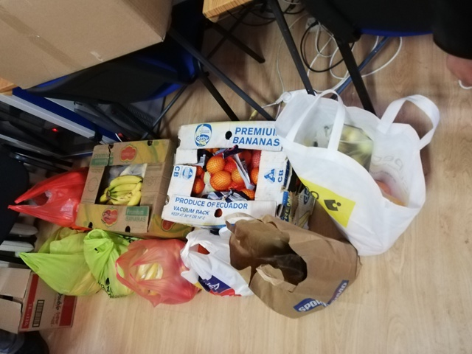
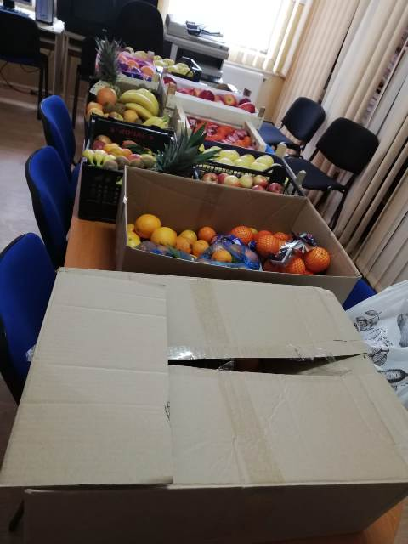
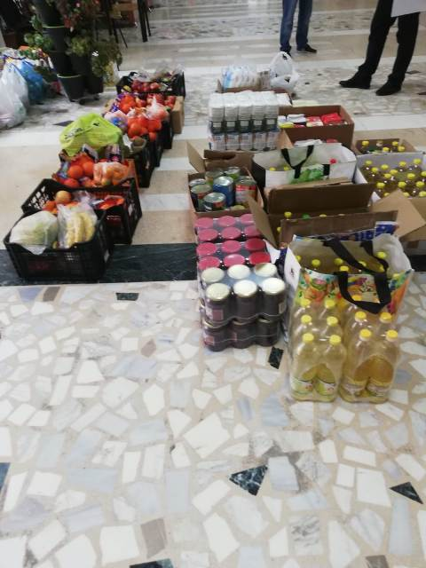
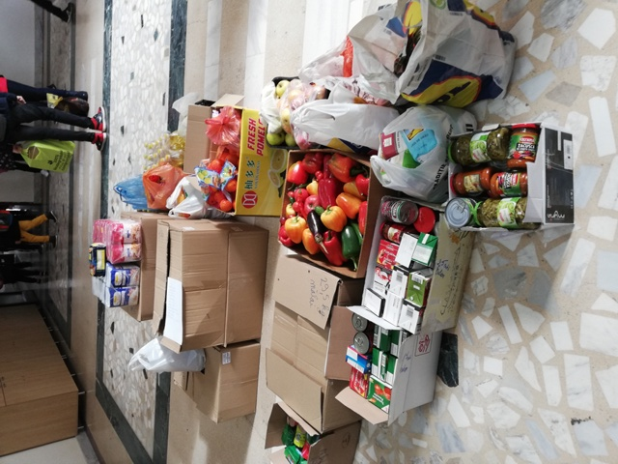
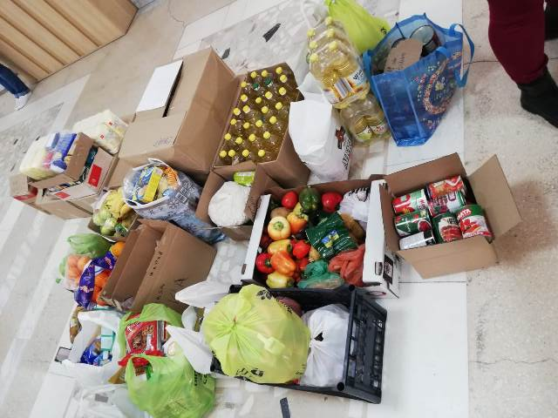
„Să dăruieşti, înseamnă să fii om”- impact: încurajarea voluntariatului

Slide 10
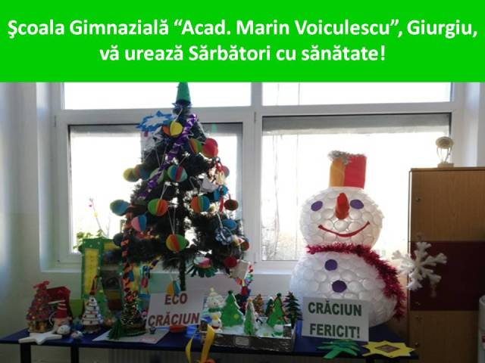
„Îmi place clasa mea!”- „Eco-împodobim!”- Impact:refolosim, avem

Slide 11
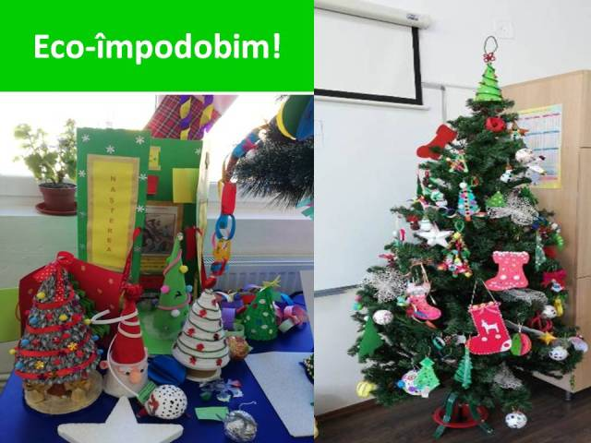
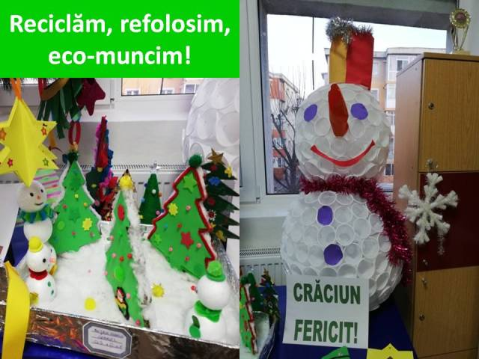
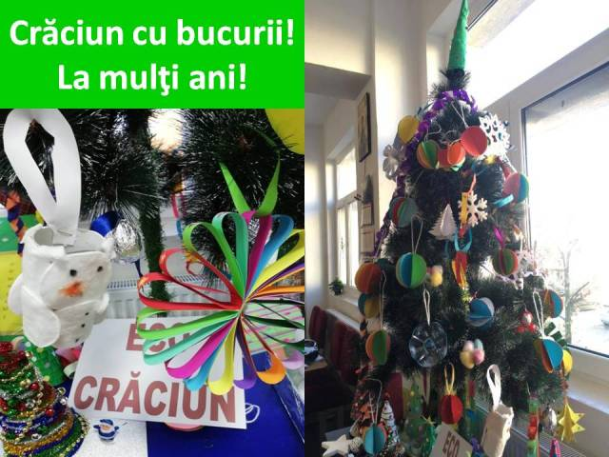
„Îmi place clasa mea!”- „Eco-împodobim!”-
Impact: refolosim, avem

Slide 12
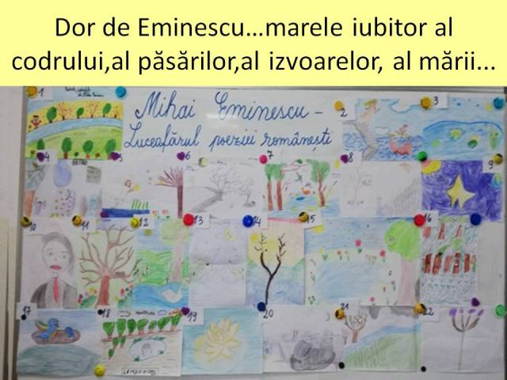
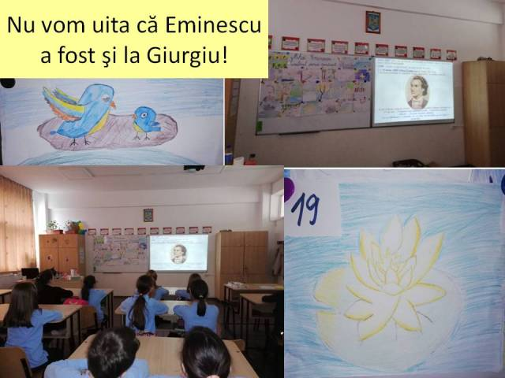
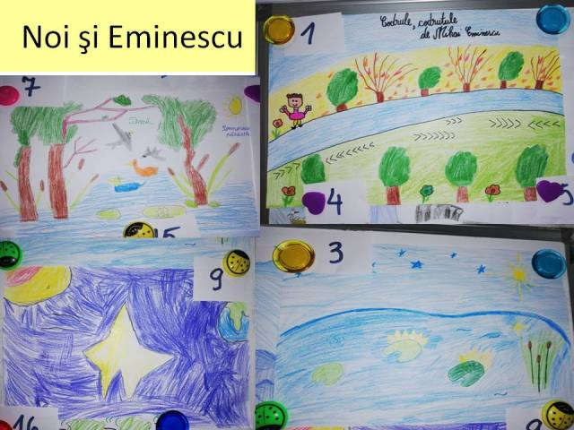
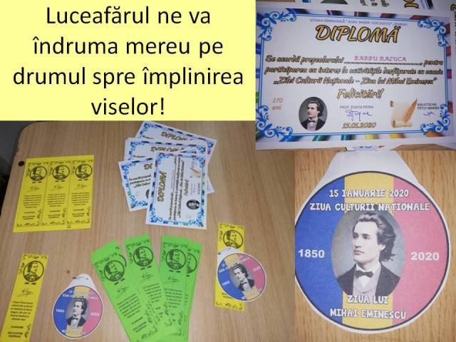
„Dor de Eminescu”- eminescu , prieten cu codrul- impact : respectul faţă de mediu

Slide 13
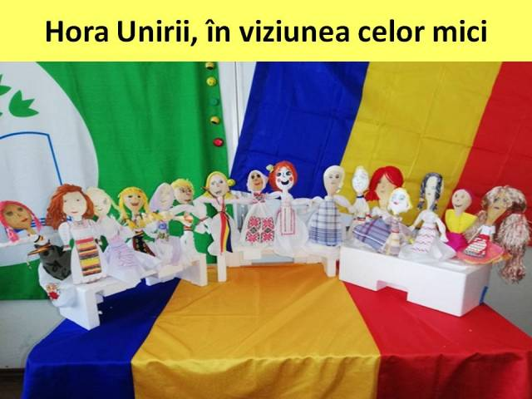
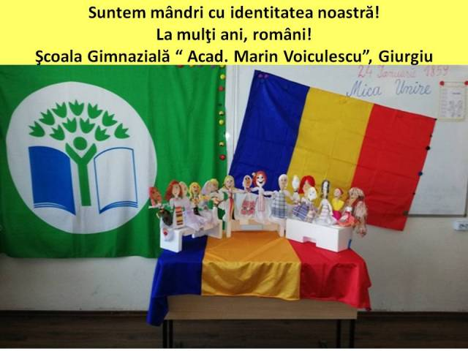
„Hora Unirii” prin ochii copiilor

Slide 14
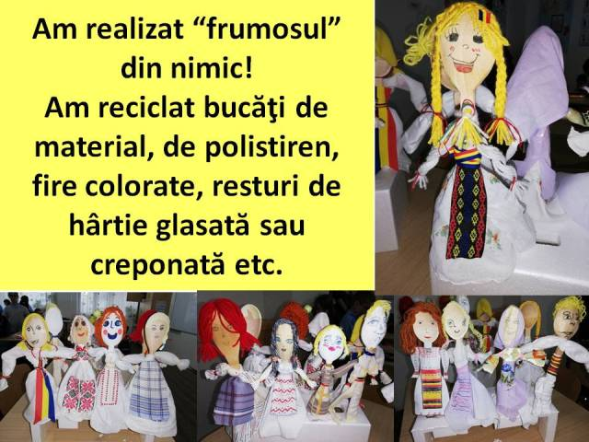
“ FRUMOSUL DIN NIMIC” – IMPACT: RECICLÂND PÂSTRĂM RESURSELE NATURALE

Slide 15
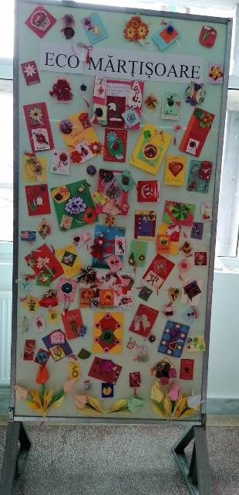
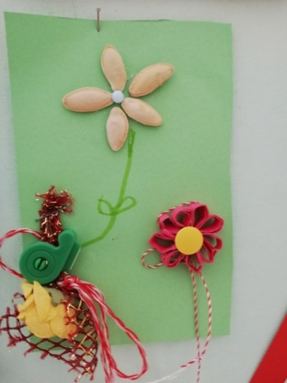
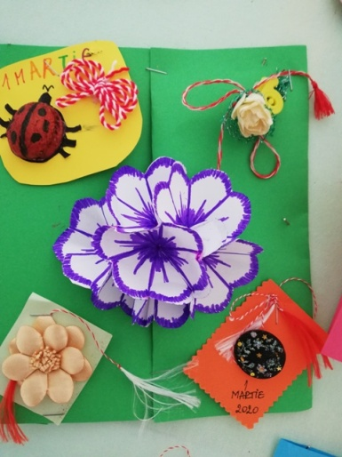
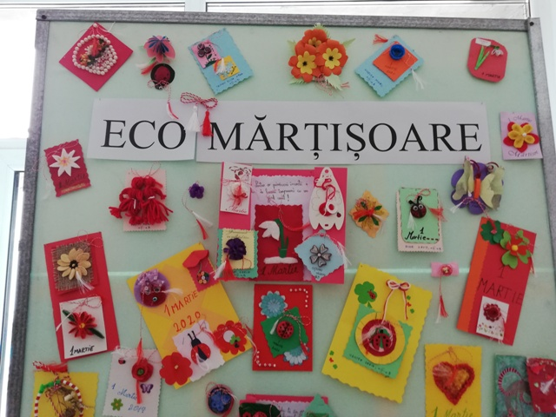
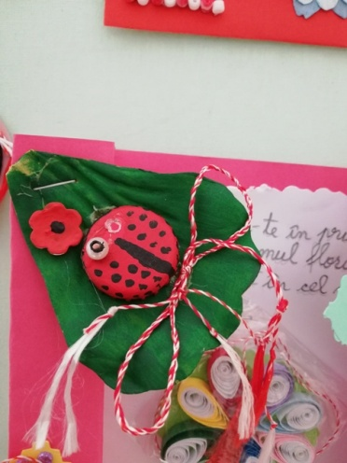
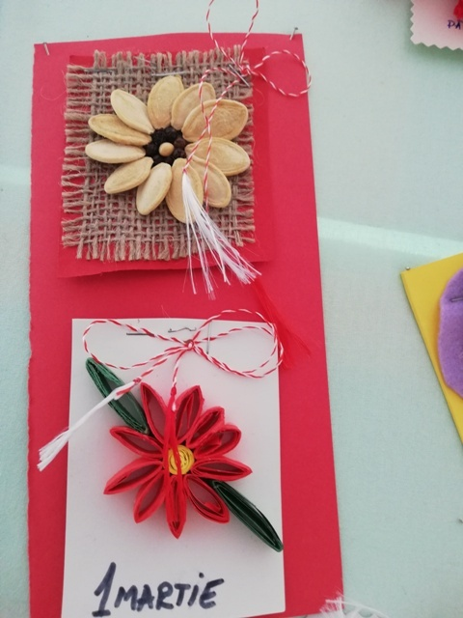
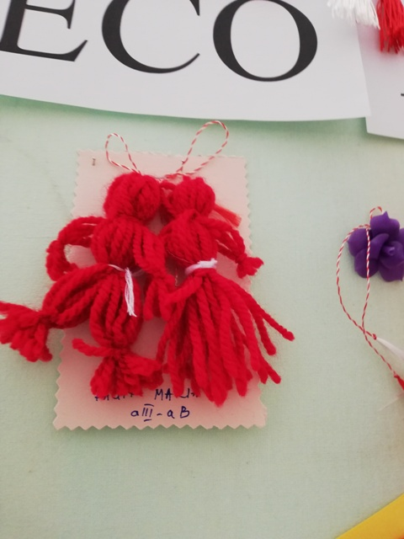
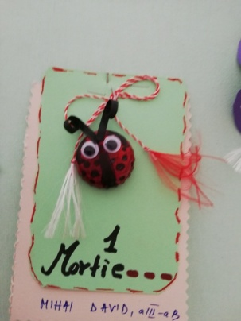
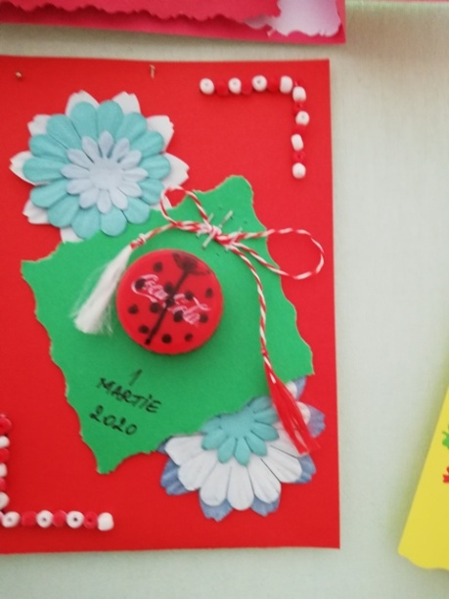
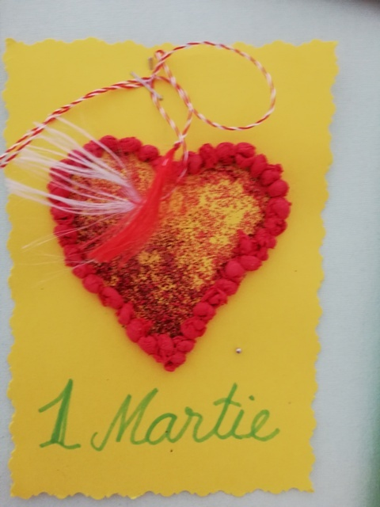
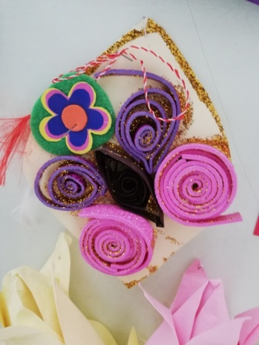
“ MĂRŢIŞORUL TRADIŢIONAL” – IMPACT: RECICLÂND PÂSTRĂM RESURSELE NATURALE

Slide 16
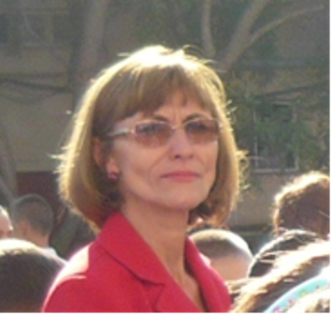
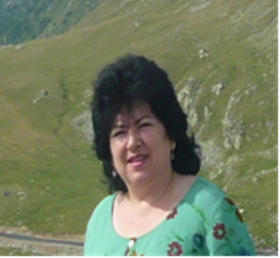
MATERIAL REALIZAT DE COMITETUL ECO-ŞCOALĂ
AL ELEVILOR
ECO-ŞCOLII
“ ACAD. MARIN VOICULESCU”, GIURGIU

